Slide 1



CHÀO MỪNH QUÝ THẦY CÔ DỰ GIỜ THĂM LỚP!
Môn:Ngữ văn - Lớp 8

Slide 2
1 1.Theo em, nhà nước phong kiến xưa tổ chức các kì thi cho sĩ tử tham gia nhằm mục đích gì?
- Nhà nước phong kiến xưa tổ chức các kì thi cho sĩ tử tham gia nhằm tìm ra người tài, phụng sự cho vua, giúp sức xây dựng đất nước.

Slide 3
22. Bằng hiểu biết lịch sử, em hãy cho biết tình hình xã hội phong kiến Việt Nam cuối thế kỉ XIX - đầu thế kỉ XX như thế nào? Xã hội đó tác động như thế nào đến tầng lớp kẻ sĩ, nhà nho trí thức?
- Cuối thế kỉ XIX - đầu thế kỉ XX là giai đoạn mà chế độ phong kiến đang lụi tàn, còn xã hội tư bản cũng chưa rõ dạng. Khi thực dân Pháp đặt ách cai trị toàn cõi Đông Dương thì triều đình nhà Nguyễn tại Huế chỉ còn là bù nhìn. Chế độ khoa cử chỉ còn thoi thóp khiến cho bao người tài chán ngán cảnh theo đuổi công danh, nhìn thấy rõ sự vô nghĩa của việc thi cử. Tâm trạng ngao ngán, chán chường, bế tắc là tâm trạng chung của rất nhiều trí thức giai đoạn này.

Slide 4
Bài 4: TIẾNG CƯỜI TRÀO PHÚNG
Tiết 41- Văn bản 1: LỄ XƯỚNG DANH KHOA ĐINH DẬU
- TRẦN TẾ XƯƠNG -
2. Bằng hiểu biết lịch sử, em hãy cho biết tình hình xã hội phong kiến Việt Nam cuối thế kỉ XIX – đầu thế kỉ XX như thế nào? Xã hội đó tác động như thế nào đến tầng lớp kẻ sĩ, nhà Nho trí thức?

Slide 5

* TRI THỨC NGỮ VĂN
1. Thơ trào phúng
a. Về nội dung
- Dùng tiếng cười để phê phán những cái chưa hay, chưa đẹp hoặc cái tiêu cực, xấu xa…
- Mục đích: nhằm hướng con người hướng tới các giá trị thẩm mĩ, nhân văn hoặc lí tưởng sống cao đẹp.
b. Về nghệ thuật
- Thường sử dụng các biện pháp tu từ: so sánh, ẩn dụ, nói quá...Tạo ra tiếng cười khi hài hước, mỉa mai, châm biếm nhẹ nhàng;lúc đả kích mạnh mẽ, sâu cay...
.

Slide 6
PHIẾU HỌC TẬP
I. TÌM HIỂU CHUNG
1. Tác giả: Cuộc đời: Sự nghiệp sáng tác: số lượng tác phẩm, phong cách nghệ thuật | 2. Tác phẩm: Hoàn cảnh sáng tác: Đề tài: Thể thơ: Bố cục: Cảm hứng chủ đạo: Đặc điểm thi luật:

Slide 7

1. Tác giả: Trần Tế Xương: (1870 - 1907) thường gọi là Tú Xương.
- Quê quán: làng Vị Xuyên - huyện Mĩ Lộc - tỉnh Nam Định ( nay thuộc phường Vị Hoàng, thành phố Nam Định).
- Cuộc đời ngắn ngủi, nhiều gian truân
- Là một người có tài năng nhưng lận đận khoa cử (15 tuổi đi thi, thi 8 lần nhưng chỉ đậu tú tài có một lần).
* Sự nghiệp:
- Sáng tác còn trên 100 bài, chủ yếu là thơ Nôm với nhiều thể loại như thất ngôn bát cú, thất ngôn tứ tuyệt, lục bát, phú, đối.
- Thơ của ông đậm chất trữ tình và trào phúng, phản ánh rõ nét bức tranh hiện thực của xã hội thuộc địa.
a. Cuộc đời
.

Slide 8

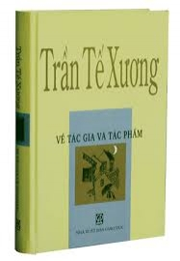
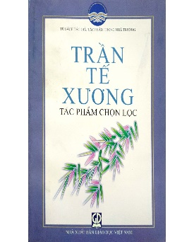
Một số tác phẩm như: Than đạo học, Giễu người thi đỗ, Phường nhơ, Vị Hoàng hoài cổ, Thương vợ, Văn tế sống vợ,..

Slide 9
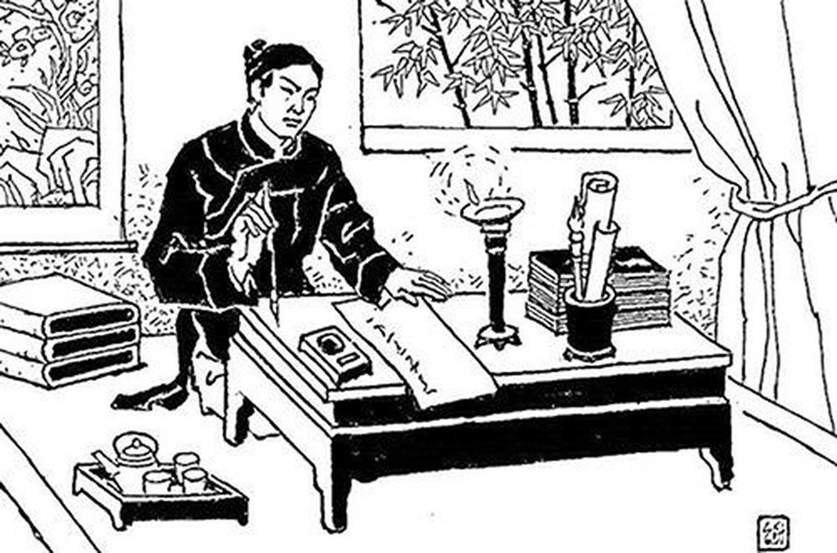
2. Bài thơ “Lễ xướng danh
khoa Đinh Dậu”

Slide 10
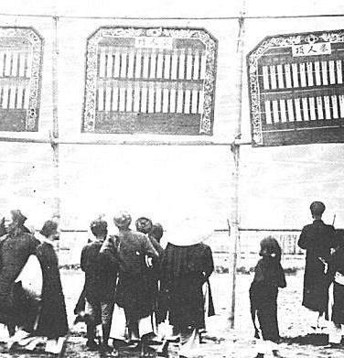
Lễ xướng danh khoa Đinh Dậu
-Trần Tế Xương-
Nhà nước ba năm mở một khoa,
Trường Nam thi lẫn với trường Hà.
Lôi thôi sĩ tử vai đeo lọ
Ậm ọe quan trường miệng thét loa.
Cờ kéo rợp trời, quan sứ đến,
Váy lê quét đất, mụ đầm ra.
Nhân tài đất Bắc nào ai đó,
Ngoảnh cổ mà trông cảnh nước nhà.

Slide 11
b. Tác phẩm:
- Hoàn cảnh sáng tác: “Lễ xướng danh khoa Đinh Dậu” (còn có bản ghi là “Vịnh khoa thi Hương”), được sáng tác năm 1897.
- Đề tài: Thuộc đề tài thi cử - một đề tài khá đậm nét trong sáng tác của Tú Xương (13 bài vừa thơ vừa phú).
- Thể thơ: theo thể thất ngôn bát cú Đường luật.
- Cảm hứng chủ đạo: Thái độ mỉa mai, phẫn uất của nhà thơ đối với chế độ thi cử đương thời và đối với con đường khoa cử của riêng ông.

Slide 12
* Bố cục:
* Cách 1
- Hai câu đề: Giới thiệu về kì thi
- Hai câu thực: Hình ảnh các nhân vật trong kì thi
- Hai câu luận: Sự hiện diện của những ông to bà lớn nước ngoài
Hai câu kết: Lời thức tỉnh và nỗi xót xa của nhà thơ trước cảnh nước mất
* Cách 2:
- Bốn cầu đầu: Cảm xúc ngao ngán khi Nho học ở vào thời điểm mạt vận.
- Bốn câu sau: Nỗi niềm day dứt trước tình cảnh đất nước bị thực dân Pháp đô hộ.

Slide 13
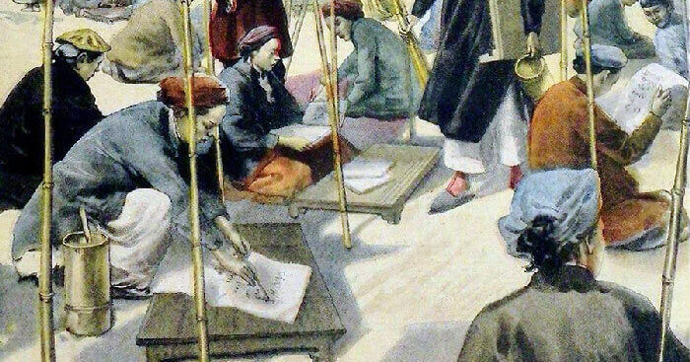
II. TÌM HIỂU CHI TIẾT

Slide 14
Nhóm | Nhiệm vụ | Câu hỏi | Đáp án
Nhóm 1 | Hai câu đề | - Hai câu thơ đầu thông báo sự kiện gì? Có điều gì bất thường? - Hai câu thơ cho em biết điều gì về chế độ thi cử nước ta cuối thế kỉ XIX? | ……………
Nhóm 2 | Hai câu thực | - Chỉ ra và nêu tác dụng của các biện pháp tu từ được sử dụng trong hai câu thơ thực. - Nhận xét về hình ảnh các sĩ tử và quan viên người Việt được tái hiện trong hai câu thơ. | ……………………
Nhóm 3 | Hai câu luận | - Phân tích sức mạnh châm biếm, đả kích của biện pháp nghệ thuật đối ở hai câu thơ luận. - Từ đó nhận xét về hai hình ảnh mang tính chất “ngoại lai” là quan sứ và mụ đầm trong hai câu thơ luận. | …………………
Nhóm 4 | Hai câu kết | - Nhắc đến “nhân tài đất Bắc”, tác giả muốn nhắn nhủ đối tượng nào? - Cảm nhận thái độ của tác giả qua lời nhắn nhủ ở hai câu cuối khi chứng kiến hiện thực nơi trường thi. | …………………

Slide 15
1. Hai câu đề: Giới thiệu về kì thi
Nhà nước ba năm mở một khoa
Trường Nam thi lẫn với trường Hà
+ Câu 1: Nội dung: thông báo sự kiện:ba năm (mở một khoa)
+ Nhịp thơ: 2/2/3 với âm điệu trang trọng
+ Từ ngữ trang trọng: nhà nước, mở một khoa
Câu 2: Cách tổ chức kì thi: Sử dụng từ “lẫn”
→ gợi sự ô hợp, hỗn tạp của kì thi này.
=> Hai câu đề với kiểu câu tự sự có tính chất giới thiệu kì thi Hương năm 1897, dự báo một sự ô hợp, nhốn nháo, thiếu nghiêm túc trong buổi giao thời.

Slide 16
2. Hai câu thực: Hình ảnh các nhân vật trong kì thi
+ Sĩ tử: lôi thôi, vai đeo lọ → gợi dáng vẻ luộm thuộm, khôi hài, bệ rạc.
+ Quan trường: ậm ọe, miệng thét loa → ra oai, nạt nộ nhưng đó là cái oai cố tạo
Hình ảnh
+ -> Đảo ngữ: Đảo trật tự cú pháp “lôi thôi sĩ tử”, “ậm ọe quan trường”
+ Sử dụng từ láy tượng thanh và tượng hình: ậm ọe, lôi thôi
+ Phép đối: lôi thôi sĩ tử >< ậm ọe quan trường
=> Hai câu thơ thực diễn tả sự láo nháo, lộn xộn, ô hợp của trường thi, mặc dù đây là một kì thi Hương quan trọng của nhà nước.

Slide 17
33. Hai câu luận: Sự hiện diện của những ông to bà lớn nước ngoài
+ Quan sứ - cờ kéo rợp trời: Chỉ sự tiếp đón trọng thể những tên đứng đầu bộ máy cai trị Đông Dương và ở Nam Định lúc bấy giờ.
+ Mụ đầm – váy lê quét đất: vợ quan sứ, ăn mặc diêm dúa, điệu đà.
-> Phép đối đặc sắc: quan sứ (danh xưng của một chức vụ quan trọng, khả kính) >< mụ đầm (danh xưng thường được dùng với thái độ giễu cợt, khinh thị), quốc kì (cờ) >< cái váy
=> Hai câu thơ: báo hiệu về một sự sa sút về chất lượng thi cử, bản chất của xã hội thực dân nửa phong kiến.

Slide 18
44. Hai câu kết: Lời thức tỉnh và nỗi xót xa của nhà thơ trước cảnh nước mất.
- Lời nhắn nhủ của tác giả
- Đối tượng hướng tới: “nhân tài đất Bắc
- Lời kêu gọi, nhắn nhủ: Ngoảnh cổ…
- Thái độ của tác giả
+ Mỉa mai, giễu tài năng của “nhân tài đất Bắc” rởm, giễu những người đã quay lưng lại với tình cảnh của dân tộc.
+ Nỗi xót xa cho vận mệnh nước nhà.
→ Lòng yêu nước thầm kín, sâu sắc của Tế Xương.

Slide 19
IIII. TỔNG KẾT
1. Nghệ thuật
- Hình ảnh thơ gần gũi, chọn lọc
- Ngôn ngữ có tính chất khẩu ngữ, trong sáng, giản dị nhưng giàu sức biểu cảm.
- Nghệ thuật đối, đảo ngữ được vận dụng tài tình.
2. Nội dung
- Tái hiện bức tranh hiện thực về tình trạng thi cử nhốn nháo trong buổi đầu chế độ thuộc địa nửa phong kiến.
- Đằng sau tiếng cười trào phúng là nỗi xót xa, tâm sự lo nước thương đời của tác giả trước hiện thực xã hội.

Slide 20
IV. LUYỆN TẬP – VẬN DỤNG
(1) Chia sẻ cá nhân: Nhân vật nào trong bài thơ để lại ấn tượng cho em nhiều nhất? Vì sao?
(2) Viết kết nối với đọc: Viết đoạn văn (khoảng 7 - 9 câu) phân tích một chi tiết có tính chất trào phúng mà em ấn tượng nhất trong bài thơ “Lễ xướng danh khoa Đinh Dậu”.

Slide 21


STT | Tiêu chí | Đạt/ Chưa đạt
1 | Đảm bảo hình thức đoạn văn với dung lượng khoảng 7 - 9 câu. HS có thể chọn hình thức đoạn văn diễn dịch, quy nạp, song song hay phối hợp.
2 | Đúng chủ đề: phân tích một chi tiết có tính chất trào phúng mà em ấn tượng nhất trong bài thơ “Lễ xướng danh khoa Đinh Dậu”.
3 | Đảm bảo tính liên kết giữa các câu trong đoạn văn.
4 | Đảm bảo về yêu cầu về chính tả, cách sử dụng từ ngữ, ngữ pháp.
Bảng kiểm kĩ năng viết đoạn văn

Slide 22


Yêu cầu: Sưu tầm một bài thơ trào phúng khác của Trần Tế Xương và phân tích tiếng cười trào phúng trong bài thơ đó.

Slide 23

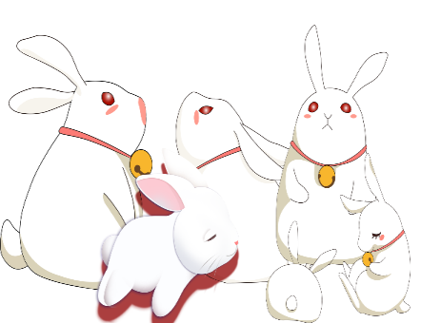
Gợi ý
Bài thơ “Nhà nho giả danh” (Trần Tế Xương):
Hỏi thăm quê quán ở nơi mô? Không học mà sao cũng gọi “đồ” ? Ý hẳn người yêu mà gọi thế, Hay là mẹ đẻ đặt tên cho ? Áo quần đinh đáo trông ra “cậu”. Ăn nói nhề nhàng khác giọng ngô. Hỏi mãi mới ra thằng bán sắt, Mũi nó gồ gồ, trán nó giô.

Slide 24


Đối tượng trào phúng: những kẻ giả danh thầy đồ, nhà Nho; rộng ra là cả xã hội đương thời khi mà chữ Nho đang đến ngày mạt vận, nên dễ dàng tìm thấy những thứ “hàng giả” ở khắp mọi nơi. Tiếng cười trào phúng của Tú Xương nhắm tới một đối tượng cụ thể trong xã hội, đó là “thằng bán sắt”, nhân khi thiên hạ nhốn nháo bèn nhảy ra sắm vai một anh có học thức. Thật giả cứ lẫn lộn lung tung, nền nếp nho phong loạn ẩu xô bồ. Đó là nguồn cớ cho cơn tai biến của suy đồi đạo đức xã hội.

Slide 25
*HƯỚNG DẪN VỀ NHÀ:
- Học bài, cần nắm được: xuất xứ, thể loại, bố cục, nội dung và nghệ thuật của văn bản
- Chuẩn bị bài: Soạn văn bản: Lai Tân
+Đọc kĩ văn bản, trả lời các câu hỏi trong SGK và vở bài tập
+ Tìm hiểu: Xuất xứ, hoàn cảnh sáng tác, thể loại, bố cục, nội dung và nghệ thuật của bài thơ

